Slide 1

UNIVERSIDAD DE ANTIOQUIA
ESCUELA DE MICROBIOLOGÍA
Diseño de Experimentos
Lucelly López López
lucellyl@gmail.com

Slide 2
Programa
DISEÑO DE EXPERIMENTOS
  Definiciones
  Principales diseños (Aleatorizados, factores y bloques)
ANÁLISIS DE VARIANZA (ANOVA)
COMPARACIONES MÚLTIPLES
MODELO LINEAL GENERAL
ANÁLISIS NO-PARAMÉTRICO
REGRESIÓN LINEAL SIMPLE
REGRESIÓN LINEAL MÚLTIPLE
REGRESIÓN LOGÍSTICA

Slide 3
EVALUACIÓN
Actividad | Porcentaje | Fecha (día/mes/año)
Parcial 1: diseño de experimentos | 25
Parcial 2: ANOVA | 25
Parcial 3: Regresión lineal y logística | 25
Seguimiento: tareas y talleres | 15
Trabajo final | 10

Slide 4
En que estamos?
Identificación de variables.
Medidas de resumen para las variables
Pruebas para comparar variables

Slide 5
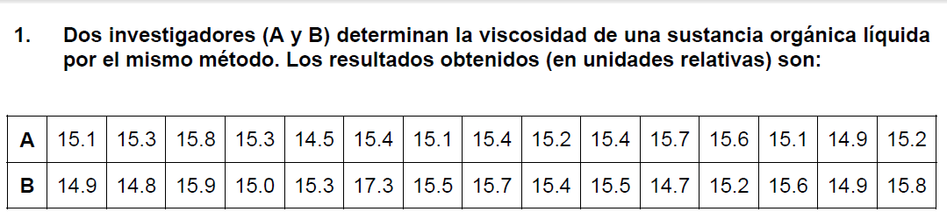
Ejercicio
Definir las variables (Naturaleza, nivel de medición y valores)
Cuál es la variable dependiente?
Cuál es el test estadístico adecuado para hacer el análisis?
Realice el análisis adecuado para los datos.
Plantee las hipótesis
Calcule el estadístico adecuado haciendo uso del SPSS
Verifique los supuestos.

